Slide 1
Bases de Datos
Facultad de Informática

Slide 2
Funciones de Grupo
AVG: Obtiene el valor promedio de la columna
COUNT: Cuenta el total de filas de una columna
MAX: Obtiene el valor más alto de la columna
MIN: Obtiene el valor más bajo de la columna
SUM: Suma los valores de la columna

Slide 3
Funciones de Grupo
SELECT [columnas], group_function(columna)
FROM tabla
[WHERE condición]
[GROUP BY columna]
[ORDER BY columna];

Slide 4

Funciones AVG y SUM
SELECT AVG(salary), MAX(salary), MIN(salary), SUM(salary)
FROM employees
WHERE job_id LIKE '%REP%';
* Las funciones de grupo AVG y SUM requieren datos numéricos.

Slide 5

Funciones MIN y MAX
SELECT MIN(hire_date), MAX(hire_date)
FROM employees;
* Las funciones de grupo MIN y MAX se pueden usar para cualquier
tipo de dato.

Slide 6

Función COUNT
SELECT COUNT(*)
FROM employees
WHERE department_id = 50;

Slide 7

Función COUNT
COUNT(expr) devuelve el número de filas con valores no nulos
SELECT COUNT(commission_pct)
FROM employees
WHERE department_id = 80;

Slide 8

DISTINCT
COUNT(DISTINCT expr) devuelve el número de valores distintos no nulos
SELECT COUNT(DISTINCT department_id)
FROM employees;

Slide 9

Funciones de Grupo y NULLs
Las funciones de grupo ignoran los valores nulos de la columna
SELECT AVG(commission_pct)
FROM employees;

Slide 10
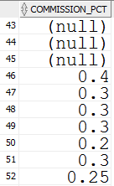
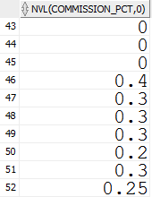
Funciones para valores NULL
SELECT commission_pct SELECT NVL(commission_pct, 0)
FROM employees; FROM employees;

Slide 11

Funciones de Grupo y NULLs
Las funciones de grupo ignoran los valores nulos de la columna
SELECT AVG(NVL(commission_pct, 0))
FROM employees;

Slide 12
Cláusula GROUP BY
SELECT [columnas], group_function(columna)
FROM tabla
[WHERE condición]
[GROUP BY columna]
[ORDER BY columna];
Divide las filas de una tabla en grupos más pequeños.

Slide 13
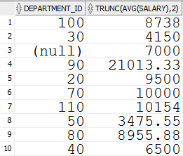
Cláusula GROUP BY
Todas las columnas de la lista SELECT que no pertenezcan a una función de grupo deben estar en la cláusula GROUP BY
SELECT department_id, AVG(salary)
FROM employees
GROUP BY department_id;

Slide 14
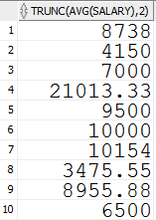
Cláusula GROUP BY
La columna de la cláusula GROUP BY no tiene que estar en la cláusula SELECT
SELECT AVG(salary)
FROM employees
GROUP BY department_id;

Slide 15
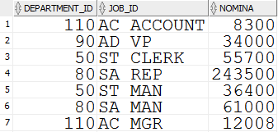
GROUP BY con varias columnas
SELECT department_id, job_id, SUM(salary) NOMINA
FROM employees
GROUP BY department_id, job_id;

Slide 16

Consultas no válidas
SELECT department_id, COUNT(last_name)
FROM employees;
Falta la columna sin función de grupo del SELECT en la cláusula GROUP BY

Slide 17
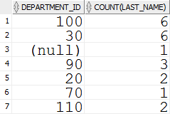
Consultas no válidas
SELECT department_id, COUNT(last_name)
FROM employees
GROUP BY department_id;

Slide 18

Consultas no válidas
SELECT department_id, AVG (salary)
FROM employees
WHERE AVG(salary) > 8000
GROUP BY department_id;

Slide 19
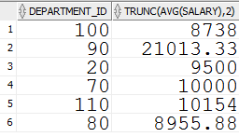
Consultas no válidas
No se puede utilizar la cláusula WHERE para filtrar grupos.
No se pueden utilizar funciones de grupo en la cláusula WHERE.
Se utiliza la cláusula HAVING para filtrar grupos.
SELECT department_id, AVG(salary)
FROM employees
HAVING AVG(salary) > 8000
GROUP BY department_id;

Slide 20
Cláusula HAVING
La cláusula HAVING se utiliza para restringir grupos
Las filas se agrupan.
Se aplica la función de grupo.
Se muestran solo los grupos que coincidan con la cláusula HAVING
SELECT column, group_function
FROM table
[WHERE condition]
[GROUP BY group_by_expression]
[HAVING group_condition]
[ORDER BY column]

Slide 21
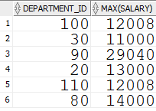
Cláusula HAVING
SELECT department_id, MAX(salary)
FROM employees
GROUP BY department_id
HAVING MAX(salary) > 10000;

Slide 22
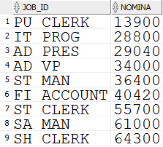
Cláusula HAVING
SELECT job_id, SUM(salary) NOMINA
FROM employees
WHERE job_id NOT LIKE '%REP%'
GROUP BY job_id
HAVING SUM(salary) > 13000;

